Slide 1
ILIAS KURSA ATGĀDNE
Satura rādītājs
Materiālu pievienošana - Add New Item…………………………………………………………………..……2
Materiāla pievienošana (File) - word, ppt, pdf, video, audio, attēli…………………………………3
Materiāla pievienošana (File) - word, ppt, pdf, video, audio, attēli…………………………………4
Testa veidošana (TEST)…………………………………………………………….…………………………………….5
Jautājumu veidi (Question type)…………………………………………………………………………………….6
Jautājumu krātuve (Question Pool Test)……………………………………………………………………..….7
Testa veidošana no Question Pool (no viena)…………………………………………………………………8
Testa veidošana no Question Pool (no vairākiem)………………………………………………………….9
Uzdevuma (Exercise) veidošana…………………………………………………………………………………..10
Ārējā linka ievietošana………………………………………………………………………………………………..11
Iekšējā linka ievietošana……………………………………………………………………………………………..12
Forums………………………………………………………………………………………………………………………..14
Video/ audio krātuves (Media Pool) veidošana……………………………………………………………15
Pieteikšanās (Booking Pool) veidošana………………………………………………………………………..16
Mācību moduļa veidošana (Learning Module ILIAS)…………………………………………………….17
Interaktīvā attēla veidošana (Insert Interactive Image)……………………………………….……...18
Materiālu grupēšana pa tēmām (Item Group)…………………………………………………….……….21
Kursa e-vides izskats……………………………………………………………………………………………………22

Slide 2
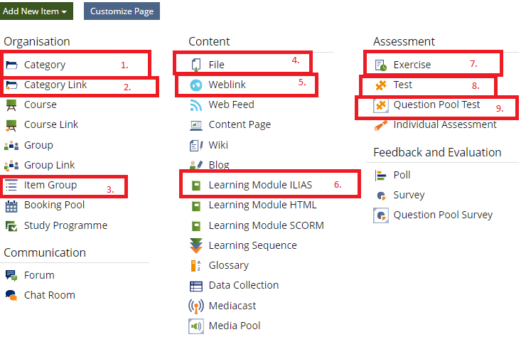
Materiālu pievienošana - Add New Item

Slide 3
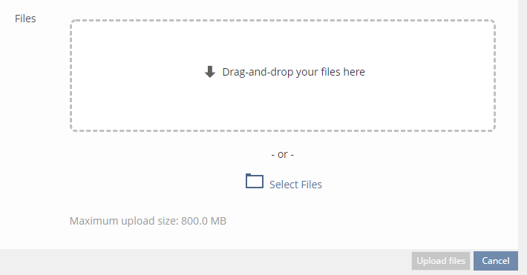
Materiāla pievienošana (File) - word, ppt, pdf, video, audio, attēli
Ar Add New Item izvēlas File, augšupielādē nepieciešamo materiālu (ievelkot) vai ar Select Files augšupielādē no datora.

Slide 4
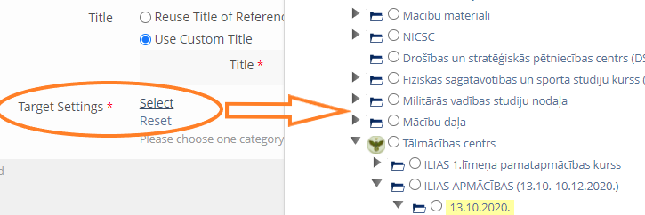
Linka izveide uz esošu materiālu mapi (Category link)
Ja ir jau gatavs mācību materiāls, tad, lai nevajadzētu atkārtoto mācību materiālu kopēt no vienas mapes uz citu, ērti ir izmantot Category Link.
Ar Add New Item izvēlas Category Link.
Ir iespēja izvēlēties:
izmantot to pašu nosaukumu (Reuse Title of Reference), kas ir mapei, uz kuru tiek veidots links,
izveidot citu nosaukumu (Use Custom Title), šajā gadījumā pie Title jāieraksta nosaukums.
Pie Target Stettings izvēlas mapi, uz kuru jāveido links.
N.B.! Vienmēr pārliecinieties – lai kursa dalībniekam (member) ir piekļuve mapei, uz kuru taisāt Category Link!

Slide 5
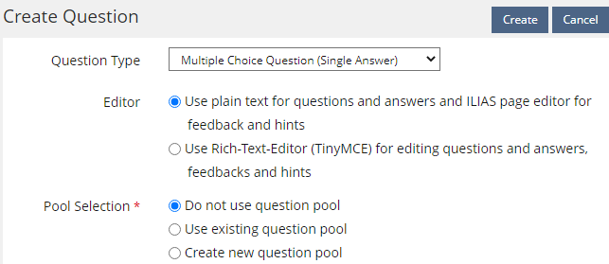
Testa veidošana (TEST)
Add New Item -> Test
Ar Add New Item pievieno testu.
Sadaļā Settings (testa) ir ietverti galvenie iestatījumi par testa norisi. Mark Schema, Scoring and Results – iestatījumi par vērtēšanu, rezultātu pieejamību.
Lai izveidotu jautājumu, rīkjoslā jāizvēlas Questions, tad Create Question. Var pievienot jautājumus no Questions Poll (funkcija atrodas blakus pie Create Question). Pēc tam būs iespēja izvēlēties jautājuma veidu.
N.B.! Lai tests būtu pieejams pildīšanai tam jābūt ieliktam Online! Pie Limited Availability Period var iestatīt noteiktu testa izpildes laiku, proti – tests būs pieejams pildīšanai tikai tajā laikā.

Slide 6
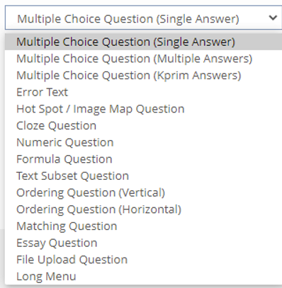
Jautājumu veidi (Question type)
Add New Item -> Test -> Questions -> Create Question
Multiple Choice Question (Single Answer) -> viena pareizā atbilde. Kā jautājuma atbildes var ievietot gan tekstu, gan attēlus.
Maching Question -> defīnīcijai jāpievieno atbilstošo paskaidrojumu. Vienai definīcijai iespējams pievienot vairākus paskaidrojumus.
Multiple Choice Question (Multiple Answer) -> vairākas pareizās atbildes. Kā jautājuma atbildes var ievietot gan tekstu, gan attēlus. Jāpiedomā pie punktu piešķiršanas (lai nav tā, ka ieklikšķinot visas atbildes sistēma skaita)!
Nav latviešu valoda!
Cloze Question -> trīs iespējas – 1)select gap (jāizvēlas no dotajiem), 2)text gap (jāieraksta), 3)numeric gap (jāieraksta cipars). Vienā jautājumā var iekļaut dažādus veidus.
Text Subset Question -> var norādīt vairākus iespējamos atbilžu variantus, ar norādi, ka jānorāda tikai daļa no tiem. Doto atbilžu variantu var ierakstīt jebkurā vietā!
Nav latviešu valoda!
Ordering Question (Vertical) -> Ievietojot attēlus/ tekstu, tos jāpievieno tādā secībā, kādā paredzēts tos sakārtot, sistēma pēc tam pati sajauks secību tos attēlojot.
Ordering Question (Horizontal) -> var ievietot tekstu. Vārdu/ vārdu kopu atdalīšanai lieto ::, lietojot to starp vārdiem vai teikumu daļām.
Essay Question -> iespēja ievietot atslēgas vārdus (sistēma pati labos), vai taisīt atvērta tipa jautājumu (būs jālabo manuāli)
N.B.! Visas sadaļas, kur parādās sarkana zvaigznīte (*), ir obligātas! Ja punktus pieraksta decimālskaitļa veidā, tad šis skaitlis jāpieraksta ar punktu, proti, nulle punkts pieci (0.5). Ja attēls, kas tiek izmantots atbilžu variantā būs pārāk mazs, tad sistēma saglabājot parādīs sadaļu Thumbnail Geometry, kur jāieraksta skaitlis, kas nav mazāks par 20!

Slide 7
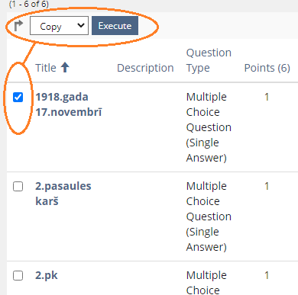
Jautājumu krātuve (Question Pool Test)
Ar Add New Item pievieno Question Pool Test, ieraksta nosaukumu. Jautājumus izveido ar Create Question, vai arī tos pievieno no jau esoša testa vai jautājuma krātuves.
Krātuvē iekopēt jautājumus no citām jau esošām krātuvēm var šādi:
1)atver krātuvi, no kuras vēlas iekopēt jautājumu, atrod jautājumus, izvēlas Copy, nospiež Execute,
2)Atver jauno krātuvi un nospiež Paste.
Jautājuma labošana – Actions un izvēlas Edit Question.

Slide 8
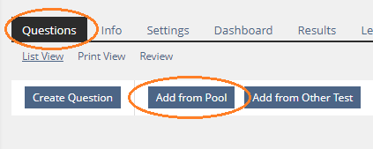
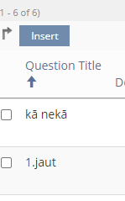
Testa veidošana no Question Pool (no viena)
Izveidojot testu, pie galvenajiem iestatījumiem (General) jāizvēlas, ka jautājumi var tikt izmantoti citā testā un jānorāda, vai apmācamajiem visiem būs vienādi (Fixed Set of Questions) jautājumi no krātuves vai dažādi (Random Set of Questions) (sistēma pati atlasīs)
Izvēlas opciju Add from Pool
N.B.! Lai izveidotu testu no jautājumu krātuves – jautājumu krātuvei jābūt Online!
Atvērsies visi pieejamie jautājumi, ir 2 veidi, kā atlasīt jautājumus:
meklēt pēc jautājuma nosaukuma, apraksta, jautājuma statusa vai veida, autora vai krātuves nosaukuma;
Atlasa vajadzīgos jautājumus un nospiež Insert

Slide 9
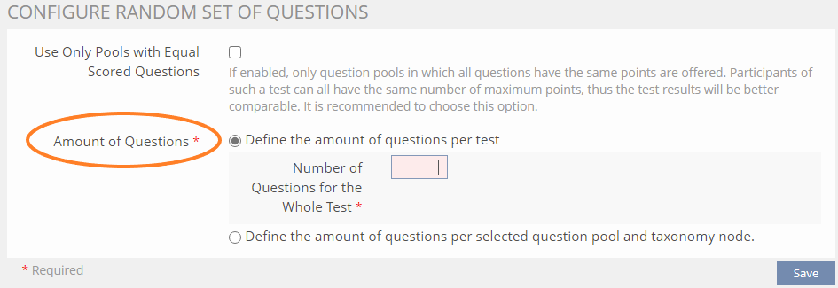
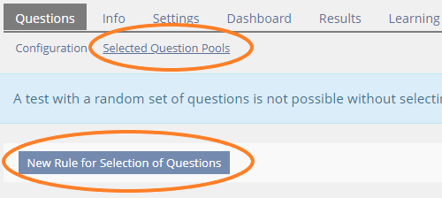
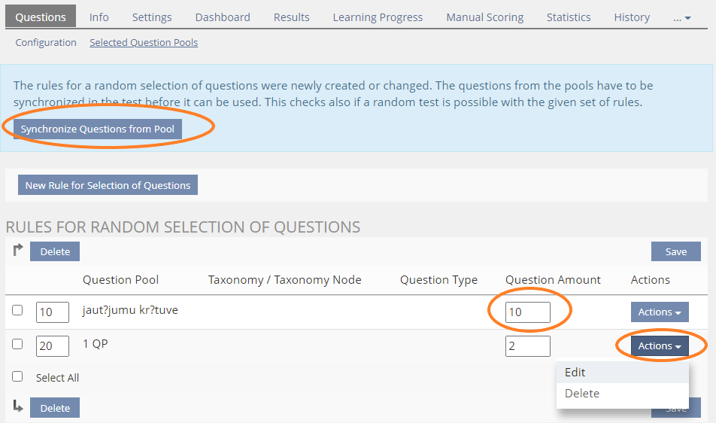
Testa veidošana no Question Pool (no vairākiem)
Add New Item -> Test -> Questions -> Configuration
Ja veido testu no divām vai vairākām jautājumu krātuvēm, pie testa iestatījumiem jāiestata Random Set of Questions, tad sistēma jautājumus atlasīs pati.
Pie Amount of Questions ir divas iespējas – 1) iestatīt kopējo jautājumu skaitu visam testam (Define the amount of questions per test), 2) iestatīt jautājumu skaitu, ko sistēma ņems no katras krātuves (Define the amount of questions per selected question pool and taxonomy node)
Rīkjoslā izvēlas Selected Question Pools un izvēlas New Rule for Selection of Questions
Ja ir izvēlēta iespēja definēt jautājumu skaitu katrai krātuvei, tad pie Question Amount to skaitu var norādīt, vai spiežot Action un tad Edit (ja šī iespēja bija ielikta pirms krātuves izvēles, tad to skaitu norāda jau pievienojot krātuvi). Kad ir pievienoti izvēlētās jautājumu krātuves, jānospiež Synchronize Questions from Pool.

Slide 10
Uzdevuma (Exercise) veidošana
Add new Item ->Exercise
Exercise atrodams pie Add New Item. To izvēļoties, pie Title ieraksta uzdevuma nosaukumu, jāspiež Add Exercise. Izvēlas uzdevuma veidu (piemēram, Upload vai Team Upload), pēc tam spiež Add Assignment.
Ieraksta vēlreiz uzdevuma nosaukumu, pie Work Instructions var ierakstīt uzdevuma nosacījumus, zem Work Instructions ir arī iespēja pievienot failu, ja tas nepieciešams uzdevuma izpildei.
Lai aplūkotu, vai apmācāmie ir iesnieguši darbus, uzdevuma rīkjoslā jāuzspiež Submissions and Grades.
Uzspiežot uz Actions, var redzēt iesniegto darbu, piešķirt individuālu izpildes laiku un veikt citas darbības
Lai labotu uzdevumu jāspiež Edit un tad atkal Edit (uzdevuma labajā pusē)
Lai ieliktu vērtējumu par darbu, rīkjoslā jānospiež Grades View (ja rīkjoslā šādas opcijas nav, jāuzspiež uz Submissions and Grades un otrajā rindā būs Grades View).

Slide 11
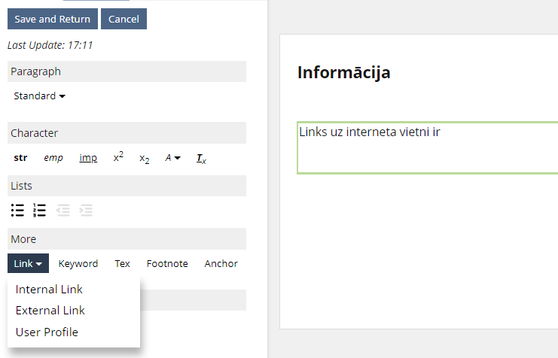
Ārējā linka ievietošana
1. Noklikšķināt uz «Link»
2. Nolikt kursoru uz nepieciešamo vietu, kur jāievieto links
3.Noklikšķināt uz «External Link», parādīsies šāds raksts:
2. Šeit ir nepieciešams links, tādēļ šeit ievietot kursoru
Starp pēdiņām esošo izdzēst, tā vietā iekopēt nepieciešamo linku no interneta
Starp kvadrātiekavām ierakstīt vārdu, caur kuru tiks atvērts links, piemēram, «links», «šeit», «spiest šeit»

Slide 12
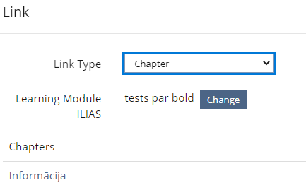
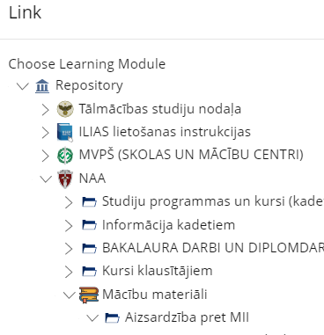
Iekšējā linka ievietošana (1-2)
1. Noklikšķināt uz «Link»
2. Nolikt kursoru uz nepieciešamo vietu, kur jāievieto links
3.Noklikšķināt uz «Internal Link», parādīsies šāds logs:
2. Šeit ir nepieciešams links, tādēļ šeit ievietot kursoru
Šeit var izvēlēties, vai links būs uz «Chapter» vai citu elementu: «file/document», «repository item», utt.
4. Nospiest uz «Change», pagaidīt (!), tad atvērsies šāds logs:
Starp pēdiņām esošo izdzēst, tā vietā iekopēt nepieciešamo linku no interneta

Slide 13
Iekšējā linka ievietošana (2-2)
4. Nospiest uz «Change», pagaidīt (!), tad atvērsies šāds logs:
5. Izvēlēties nepieciešamo elementu, aktivizēt to, parādīsies šāds logs:
Starp kvadrātiekavām ierakstīt vārdu, caur kuru tiks atvērts links, piemēram, «links», «šeit», «spiest šeit»
«Save and return», «Finish editing», un pārbaudīt caur «presentation view»

Slide 14
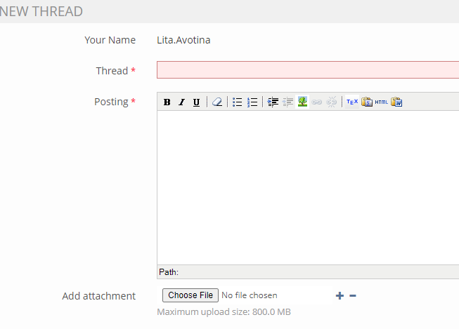
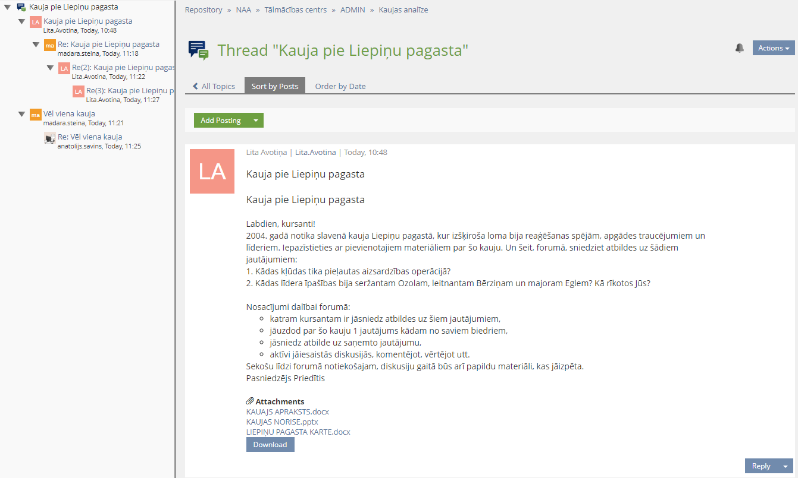
Forums (Forum)
Add New Item -> Forum
Atgriezeniskās saites iegūšanai, saiknes ar apmācāmajiem uzturēšanai
Pie Add New Item izvēlas Forum.
Kad forums pievienots, pie Thread ieraksta ziņas nosaukumu,
pie Posting ierakstu pašu ziņu. Forumā ir iespējams pievieno arī dažādus failus.
Priekšrocības: var veidot diskusiju, iesaistot apmācāmos; pievienot materiālus, arī linkus; apmācāmie var veidot savus ierakstus; var atbildēt uz konkrētu ziņu.

Slide 15
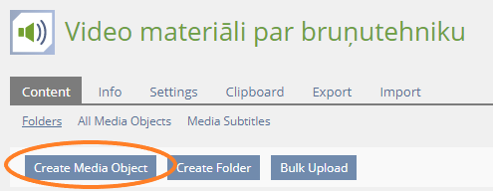
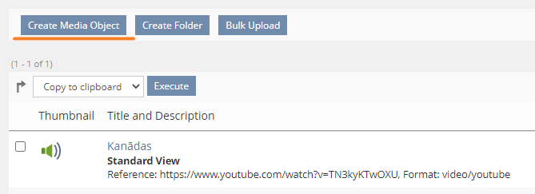
Video/ audio krātuves (Media Pool) veidošana
Add New Item -> Media Pool
Ar Add New Item pievieno Media Pool, ieraksta nosaukumu.
Ar Create Media Object pievieno video/audio failu, ierakstot arī nosaukumu.
Nākamo video/ audio materiālu pievieno atkal nospiežot Create Media Object.
Pievienošana:
1) izvēlas failu, kas ir pieejams datorā (File),
2)no ārējiem interneta resursiem (URL) kā linku

Slide 16
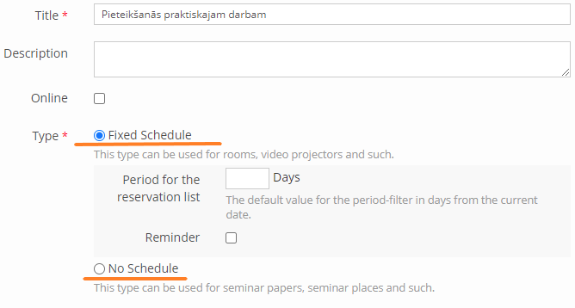
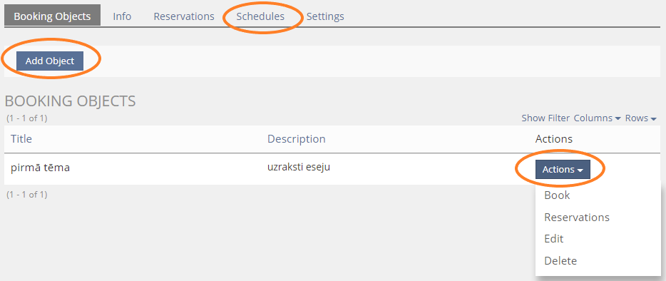
Pieteikšanās (Booking Pool) veidošana
Var izmantot, lai apmācāmie piesakās referātu,eseju, praktisko darbu u.c. tēmām
Add New Item -> Booking Pool
Ar Add New Item pievieno Booking Pool, ieraksta nosaukumu. Izvēlas, vai pieteikšanās būs konkrētā laika periodā vai bez fiksēta laika perioda.
Izvēloties No Schedule, uzreiz tiks piedāvāta iespēja noteikt limitu rezervēšanai (cik apmācāmie var pieteikties tēmai).
Rīkjoslā izvēlas Booking Objects, pēc tam Add Object, aizpilda nepieciešamo informāciju (nosaukums, apraksts u.c.).
Ar Add Object pievieno tik tēmas, cik nepieciešams. Ar Actions var labot, dzēst tēmu. Apmācāmie, izmantojot šo funkciju, var pieteikties (Book) tēmai. Pie Available, ja rāda 1/1, tad tēmai neviens nav pieteicies,. Ja rāda 0/1 – tēma jau rezervēta.
Izvēloties Fixed Schedule, jānorāda periods, cik dienas būs pieteikšanās periods. Un pirms tēmu pievienošanas rīkjoslā jāizvēlas Schedules un Add Schedule.
N.B.! Kad tēmas savadītas, pie Settings jāieliek online.

Slide 17
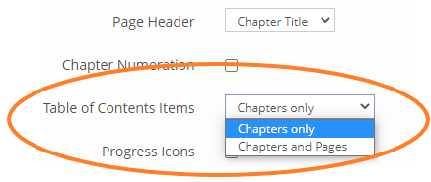
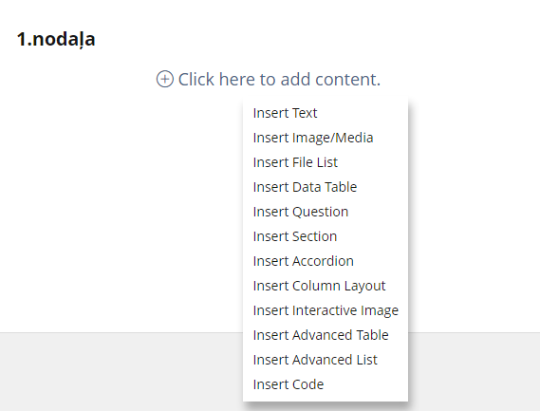
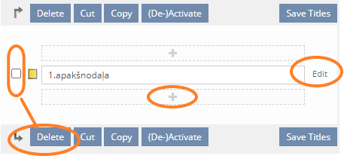
Mācību moduļa veidošana (Learning Module ILIAS)
Add New Item -> Learning Module ILIAS
Pie Add New Item izvēlas Learning Module ILIAS. Pie Title ieraksta mācību moduļa nosaukumu. Pie Settings var izvēlēties, kā izskatīties modulis. Content – saturs, ko veido nodaļas (Chapters) un apakšnodaļas (Pages).
Lai satura rādītājā būtu redzamas gan nodaļas, gan apakšnodaļas, tad Settings pie Table Contents Items jāizvēlas Chapters and Pages.
Ar Edit var ievietot vai labot informāciju modulī.
Ar «+» var pievienot attiecīgi vai nu nodaļas (Chapters) vai apakšnodaļas (Pages). Ja nepieciešams izdzēst nodaļu/apakšnodaļu, jāatzīmē, ko vēlas izdzēst un tad spiež Delete.
Modulī informāciju var ievietot izmantojot «+».
N.B.! Lai mācību modulis būtu pieejams citiem, tas jāieliek Online!

Slide 18
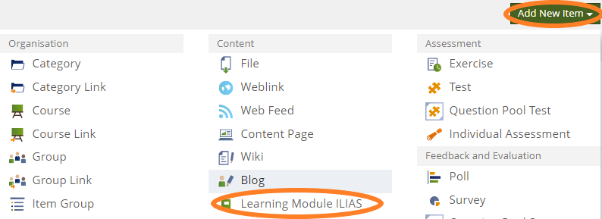
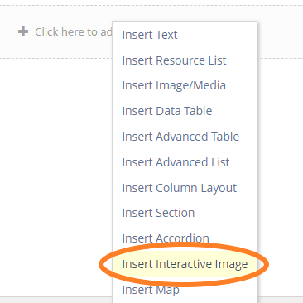
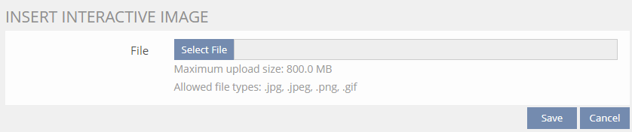
Interaktīvā attēla veidošana (Insert Interactive Image)
PIRMĀ DAĻA
Add New Item -> Learning Module ILIAS
DIVI VARIANTI!
Customize Page (kursa lapā zem rīkjoslas)
Sadaļā Customize Page spiežot uz «+» iespējams ievietot dažāda veida saturu, t.sk. interaktīvo attēlu
Kad mācību modulis izveidots (sk. iepriekšējā slaidā), spiežot uz «+» iespējams ievietot dažāda veida saturu, t.sk. interaktīvo attēlu
N.B! Pamatattēlam ir jābūt uzreiz atbilstošā izmērā (ar teksta logiem, piem., «spied šeit»), pēc tam to samazināt nevarēs, bet būs pamatattēls jāievieto no jauna! Tāpēc vienmēr pārliecinies, vai tas ir atbilstošā izmērā, pirms turpini uz tā izvietot uzlecošos paziņojumus/ attēlus!
Spiežot Select File jāizvēlas atbilstošais attēls no desktop
Neatkarīgi no tā, kur Interaktīvais attēls tiks veidots, tālākās darbības ir vienādas - skatīt nākamajā slaidā!

Slide 19
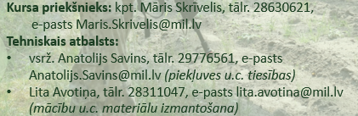
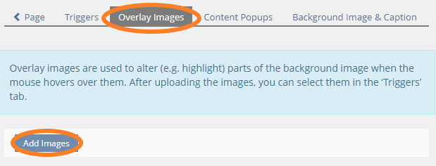
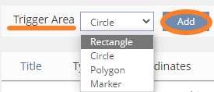
Interaktīvā attēla veidošana (Insert Interactive Image)
OTRĀ DAĻA (OVERLAY IMAGE)
PAMATATTĒLS
1.
Kad pamatattēls ir sagatavots, jāsagatavo arī attēls (Overlay Images), kas parādīsies, ar peles kursoru uzejot uz noteikta laukuma (Trigger Area).
Attēlam ir jābūt atbilstošā izmērā!
2.
Kad attēls, kas parādīsies, uzejot ar peles kursoru uz noteikta laukuma, ir sagatavots, tas jāpievieno sadaļā Overlay Images, spiežot Add Images
3.
Kad attēls ir pievienots Overlay Images sadaļā, tad sadaļā Triggers pie Trigger Area jāizvēlas kāda no opcijām un jāspiež Add.
*Attēls no reāla kursa
Attēla «izgriešanu» ērti veikt ar Snipping Tool (Shift+Window+S)
4.
Kad izpildīts 3.solis, ir jāiezīmē aktīvais laukums, šajā gadījumā šis laukums ir «KONTAKTINFORMĀCIJA (spied šeit)» un sadaļā Name jāieraksta nosaukums, jānospiež Save. Kad tas izdarīts, atvērsies jauns laukums, kurā jāpievieno attēls (Overlay Image)

Slide 20
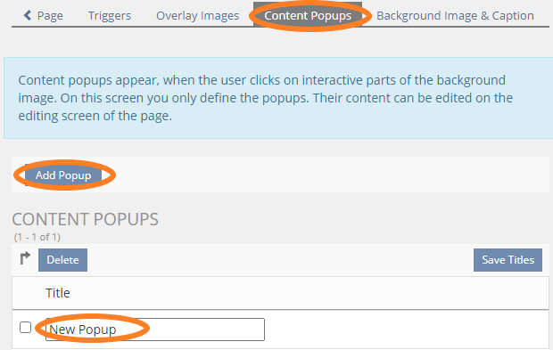
Interaktīvā attēla veidošana (Insert Interactive Image)
TREŠĀ DAĻA (CONTENT POPUPS)
PAMATATTĒLS
1.
Kad pamatattēls ir sagatavots, sadaļā Content Popups jāievieto uzlecošā paziņojuma laukums,nospiežot Add Popup un ierakstot nosaukumu
Spiežot Add Popup var pievienot tik daudz uzlecošos paziņojumus, cik nepieciešams!
2.
Kad 1.solis izpildīts, sadaļā Triggers pie Trigger Area jāizvēlas kāda no opcijām un jāspiež Add.
*Attēls no reāla kursa
Attēla «izgriešanu» ērti veikt ar Snipping Tool (Shift+Window+S)
3.
Kad iezīmēts aktīvais laukums, sadaļā Name jāieraksta nosaukums, jānospiež Save. Kad tas izdarīts, atvērsies jauns laukums, kurā jāpievieno uzlecošais paziņojums (Content Popup).
4.
Pēc tam augšpusē jāsnospiež Page un zem attēla parādīsies taisnstūris ar ierakstīto nosaukumu, zem kura būs aktīvs lauks ar «+» zīmi pa vidu. Uzspiežot uz šo lauku, parādīsies dažādas opcijas, kuras var izvēlēties.

Slide 21
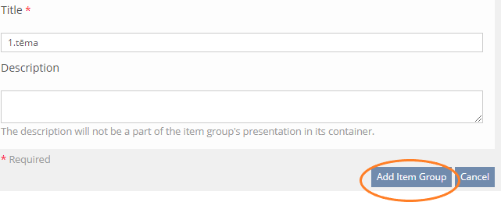
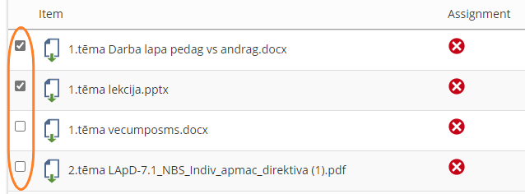
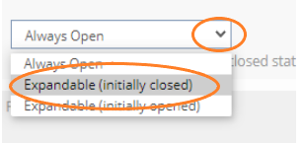
Materiālu grupēšana pa tēmām (Item Group)
Add New Item -> Item Group
N.B.! Materiālus uzreiz var ievietot arī Item Group (ar File un citām Add New Item funkcijām)
Viens no veidiem kā grupēt materiālus ir Item Group. Uzklikšķinot sākotnēji jāieraksta nosaukums (Title), tad spiež Add Item Group.
Ja kursa vidē jau ir pievienoti materiāli, sistēma automātiski piedāvās izvēlēties pievienot materiālus attiecīgajai Item Group. Materiālus var atlasīt, ieliekot ķeksīti pie tiem materiāliem, ko vēlas pievienot. Pēc tam jāpiespiež Save.
Item Group sākotnēji būs atvērta. Ja pirms tam Settings jau nebūs izdarīta izvēle, ka tā sākotnēji ir aizvērta, jāuzspiež uz zilā kvadrātiņa bultiņas, jāizvēlas Settings. Pie Block Behaviour jāizvēlas Expandable (initially closed), Save.
N.B.! Materiālu vienlaicīgi var pievienot vairākiem Item Group
Šajā sadaļā ir arī Edit Content, ja vēlas pievienot /izņemt materiālu no attiecīgās tēmas.
Materiālus ILIAS ievieto ar Add New Item!! Un tikai pēc tam tos varēs pievienot kādai tēmai!

Slide 22
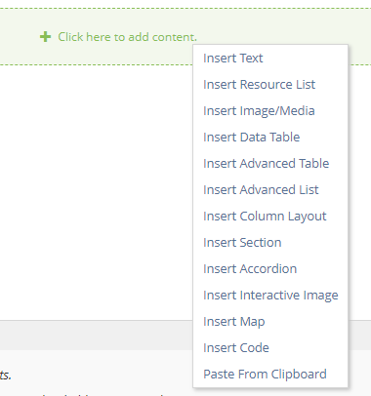
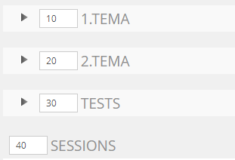
Kursa e-vides izskats
Kursā ievietot attēlu/ video u.c. iespējams arī caur Customize Page. Atverot Customize Page un uzspiežot uz “+” ar kreiso peles taustiņu, tiek piedāvātas dažādas iespējas
Materiālu secību veido, izmantojot apaļos skaitļus. Materiālam, kas nepieciešams kā pirmais, liek “10”, nākamajam “20” utt. Jāatceras, ka, pievienojot jaunu materiālu, tas nostāsies kā beidzamais. Tāpēc šādos gadījumos, ja nepieciešams mainīt secību, atkal jāveido secība no jauna.
N.B.! Kursa iestatījumi (kas var piekļūt kursam, kursa attēls, apraksts u.c.) jāiestata pie Settings.

